Slide 1
«Налоговое преимущество для юридических лиц – благотворителей»
Красноусов Сергей Дмитриевич, кандидат юридических наук, доцент
федеральный эксперт АРФГ
заведующий Региональным центром финансовой грамотности

Slide 2
Ключевые тезисы
Доходы НКО
Заработать на собственной благотворительности невозможно.
НК РФ не позволяет легально списывать налоги на благотворительность.
Безвозмездно полученного имущества (работы, услуги) или имущественных прав, за исключением случаев, указанных в статье 251 НК РФ полученные по договору для целей налогообложения прибыли признаются внереализационным доходом (п. 8 ст. 250 НК РФ) на дату поступления денежных средств на лицевой счет (в кассу) учреждения (пп. 2 п. 4 ст. 271 НК РФ).
Однако согласно пп. 1 п. 2 ст. 251 НК РФ доходы в виде безвозмездно полученных некоммерческими организациями (НКО) работ (услуг), выполненных (оказанных) на основании соответствующих договоров и используемые в указанных жертвователем целях, освобождается от обложения налогом на прибыль.
Денежные средства, полученные учреждением по договору пожертвования и использованные не по целевому назначению, указанному жертвователем, являются внереализационным доходом в целях налогообложения прибыли (п. 14 ст. 250 НК РФ).

Slide 3
Какие доходы учреждения не облагаются налогом на прибыль
Доходы НКО
Доходы, которые не учитываются при исчислении налога на прибыль, поименованы в ст. 251 НК РФ. Их перечень является исчерпывающим.
Если вы - бюджетное или автономное учреждение, то не облагайте налогом на прибыль, например, полученное целевое финансирование (в том числе субсидии из бюджета) при условии ведения учреждением раздельного учета доходов и расходов, полученных и произведенных в рамках целевого финансирования и приносящей доход деятельности (пп. 14 п. 1 ст. 251 НК РФ).
Кроме этого, не учитывайте в составе доходов при определении налоговой базы по налогу на прибыль, например:
имущество, полученное по решению органов исполнительной власти, а также целевые поступления (например, пожертвования) при условии ведения раздельного учета доходов (расходов), полученных (понесенных) в рамках целевых поступлений (пп. 8 п. 1, п. 2 ст. 251 НК РФ)
средства целевого финансирования, не полностью использованные по целевому назначению на конец отчетного периода (при условии ведения раздельного учета доходов (расходов), полученных (понесенных) в рамках целевых поступлений) (Письмо Минфина России от 30.04.2021 N 03-03-06/3/33900)
имущество, полученное безвозмездно на ведение основных видов деятельности, если вы - государственное (муниципальное) образовательное учреждение (пп. 22 п. 1 ст. 251 НК РФ)

Slide 4
Какие доходы учреждения не облагаются налогом на прибыль
Доходы НКО
гранты. Гранты Президента РФ, предоставляемые Фондом президентских грантов, налогом не облагаются. По другим грантам значение имеют источник (кто выделяет грант) и сфера реализации грантовой программы
пожертвования
взносы (деньги и иное имущество), которые вносятся учредителями, участниками, членами организации и предусмотрены ее уставом
безвозмездно полученные работы и услуги при наличии договоров о безвозмездном выполнении работ, оказании услуг
имущество и права, переходящие по завещанию в порядке наследования или получены на осуществление благотворительной деятельности;
субсидии, предоставленные из федерального бюджета, бюджетов субъектов РФ, местных бюджетов, бюджетов государственных внебюджетных фондов на осуществление уставной деятельности;
права безвозмездного пользования имуществом
частные пожертвования, членские взносы, бесплатные услуги от бизнеса и волонтеров, если ничего не продают, не оказывают платных услуг и не получают процентов по депозитам.

Slide 5
Как понять, что НКО распоряжается средствами нецелевым образом?
Доходы НКО
Цель любой НКО – передавать их тем, кто в них нуждается.
При нецелевой растрате организация направляет финансы исключительно на свои интересы.
Имущество и средства, использующиеся нецелевым путем, признаются внереализационным доходом и учитываются при уплате налога на прибыль.
Организация должен быть благотворительной. Если он отсутствует, то льготы на налоги распространяться не будут.

Slide 6
Ключевые тезисы
Расходы на НКО
Согласно ст. 149 НК РФ не подлежат налогообложению (НДС) на территории РФ операции по передаче товаров (выполнению работ, оказанию услуг), передаче имущественных прав безвозмездно в рамках благотворительной деятельности в соответствии с ФЗ от 11.08.1995 N 135-ФЗ «О благотворительной деятельности и добровольчестве (волонтерстве)» (ФЗ-135), за исключением подакцизных товаров.
Если получателями товаров (работ, услуг), имущественных прав являются организация и (или) индивидуальный предприниматель (ИП), документами, подтверждающими право на освобождение от налогообложения являются:
договор или контракт о безвозмездной передаче налогоплательщиком товаров (работ, услуг), имущественных прав;
акт приема-передачи товаров (работ, услуг), имущественных прав или иной документ, подтверждающий передачу налогоплательщиком товаров, имущественных прав (выполнение работ, оказание услуг)

Slide 7
Подпункт 19.6 пункта 1 ст. 265 НК РФ «Внереализационные расходы»
Расходы на НКО
В состав внереализационных расходов, не связанных с производством и реализацией, включаются обоснованные затраты на осуществление деятельности, непосредственно не связанной с производством и (или) реализацией.
К таким расходам относятся, в частности:
расходы в виде стоимости имущества (включая денежные средства), безвозмездно переданного НКО, включенным в реестр социально ориентированных некоммерческих организаций (СОНКО).
Расходы, предусмотренные настоящим подпунктом, для целей налогообложения признаются в размере, не превышающем 1 процента выручки от реализации, определяемой в соответствии со статьей 249 НК РФ.
Порядок ведения реестра СОНКО устанавливается Правительством РФ.

Slide 8
Налоговая база и декларация
Расходы на НКО
Налоговая база - это прибыль, полученная организацией за отчетный (налоговый) период. Она определяется нарастающим итогом с начала отчетного (налогового) периода. Налоговая база определяется отдельно для базовой ставки налога (20%) и для каждой пониженной ставки налога.
Декларация по налогу на прибыль в общем порядке представляется по итогам каждого отчетного и налогового периода (п. 1 ст. 289 НК РФ). Налоговые декларации (налоговые расчеты) по итогам каждого отчетного периода предоставляются налогоплательщиками не позднее 28 календарных дней со дня его окончания, по итогам налогового периода – не позднее 28 марта года, следующего за истекшим налоговым периодом.

Slide 9
Реестр СОНКО
Расходы на НКО
Ведет Минэкономразвития России. Реестр размещен на его официальном сайте https://data.economy.gov.ru/analytics/sonko (п. п. 1, 2, 7 Положения о порядке ведения реестра СОНКО). Информация на сайте представлена в виде карты, где, выбрав соответствующий регион, вы можете ознакомиться с перечнем СОНКО по данному региону.
В реестр включаются некоммерческие организации, соответствующие одному из критериев, перечисленных в п. 3 Положения о порядке ведения реестра СОНКО
!!! В реестр не могут быть включены НКО, являющиеся государственными (муниципальными) учреждениями (п. 6 в ред. Постановления Правительства РФ от 17.01.2024 N 15)

Slide 10
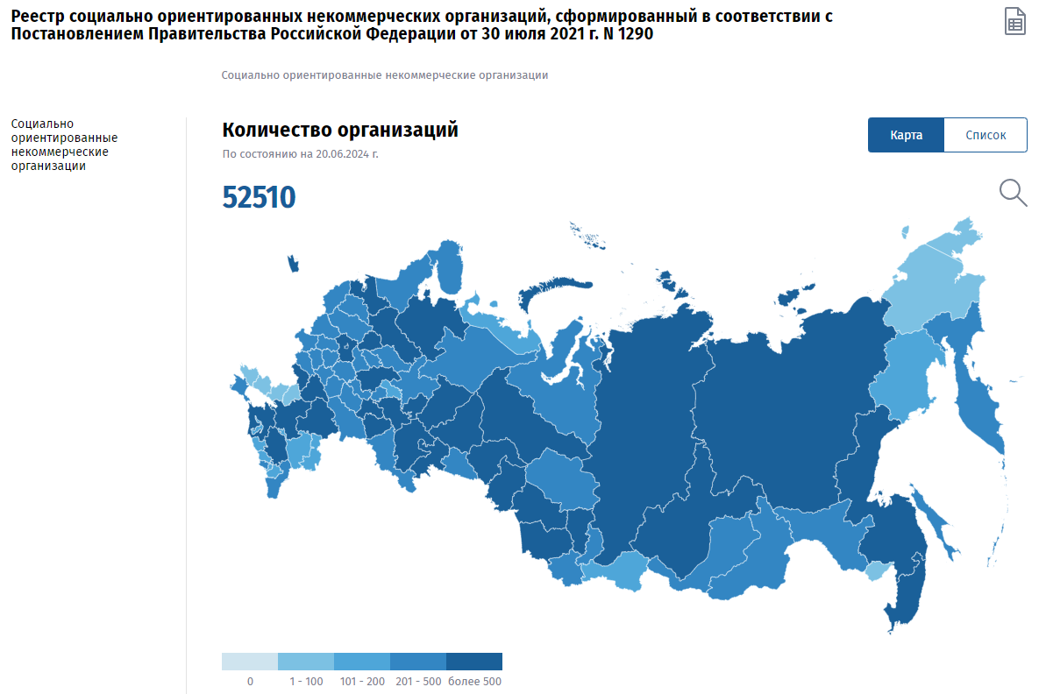
Реестр СОНКО

Slide 11
Пункт 3 Положения
Расходы на НКО
являющиеся благотворительными организациями и представившими в Министерство юстиции РФ сообщение о продолжении деятельности или отчетность в соответствии со статьей 32 ФЗ «О некоммерческих организациях» за 2 года, предшествующие дате включения в реестр;
являющиеся получателями грантов Президента РФ или получателями субсидий и грантов в рамках программ, реализуемых федеральными органами исполнительной власти и органами субъектов РФ, органами местного самоуправления, один раз и более в течение 3 лет на дату включения в реестр;
являющиеся получателями имущественной поддержки, предоставленной федеральными органами исполнительной власти и органами субъектов РФ, органами местного самоуправления на срок предоставления такой поддержки, но не более чем на 3 года.

Slide 12
Пункт 3 Положения
Расходы на НКО
являющиеся исполнителями общественно полезных услуг или поставщиками социальных услуг;
являющиеся частными образовательными организациями, осуществляющими на основании лицензии образовательную деятельность в качестве основного вида деятельности в соответствии с целями, ради достижения которых такая организация создана;

Slide 13
Пункт 2.2 статьи 2 ФЗ от 12.01.1996 N 7-ФЗ «О некоммерческих организациях»
Расходы на НКО
Под НКО - исполнителем общественно полезных услуг понимается СОНКО, которая не является иностранным агентом, не имеет задолженностей по налогам и сборам, иным предусмотренным законодательством РФ обязательным платежам и соответствует одному из следующих требований:
оказание на протяжении не менее чем одного года общественно полезных услуг надлежащего качества;
надлежащая реализация проектов, предусматривающих осуществление деятельности по одному или нескольким приоритетным направлениям в сфере оказания общественно полезных услуг с использованием грантов Президента РФ, предоставляемых на развитие гражданского общества (далее - проекты по оказанию общественно полезных услуг)

Slide 14
Постановление Правительства РФ от 27.10.2016 N 1096 «Об утверждении перечня общественно полезных услуг и критериев оценки качества их оказания» (21 вид)
Расходы на НКО
1-3. Предоставление социального обслуживания в форме на дому, в стационарной форме и в полустационарной форме
4. Социально-трудовые услуги, направленные на оказание содействия в вопросах трудоустройства и в решении вопросов, связанных с трудовой адаптацией молодежи, матерей с детьми, инвалидов, граждан пожилого возраста, лиц, освободившихся из мест лишения свободы
5. Услуги, предусматривающие реабилитацию и социальную адаптацию инвалидов, социальное сопровождение семей, воспитывающих детей с ограниченными возможностями здоровья

Slide 15
Постановление Правительства РФ от 27.10.2016 N 1096 «Об утверждении перечня общественно полезных услуг и критериев оценки качества их оказания» (21 вид)
Расходы на НКО
6. Услуги по оказанию социальной помощи детям, инвалидам, гражданам пожилого возраста, лицам, находящимся в трудной жизненной ситуации, в том числе пострадавшим в результате стихийных бедствий, экологических, техногенных или иных катастроф, социальных, национальных, религиозных конфликтов, беженцам и вынужденным переселенцам, а также по их социальному сопровождению
7. Участие в деятельности по профилактике безнадзорности и правонарушений несовершеннолетних
8. Услуги по профилактике искусственного прерывания беременности по желанию женщины
9. Услуги, направленные на социальную адаптацию и семейное устройство детей, оставшихся без попечения родителей
10. Оказание помощи семье в воспитании детей

Slide 16
Постановление Правительства РФ от 27.10.2016 N 1096 «Об утверждении перечня общественно полезных услуг и критериев оценки качества их оказания» (21 вид)
Расходы на НКО
11. Услуги по организации отдыха и оздоровления детей, в том числе детей с ограниченными возможностями здоровья и детей, находящихся в трудной жизненной ситуации, в том числе организация деятельности специализированных (профильных) лагерей
12. Услуги в сфере дошкольного и общего образования, дополнительного образования детей
13. Услуги по психолого-педагогическому консультированию, медицинской и социальной помощи обучающимся, испытывающим трудности в освоении основных общеобразовательных программ, развитии и социальной адаптации
14. Услуги в сфере дополнительного образования граждан пожилого возраста и инвалидов, в том числе услуги обучения навыкам компьютерной грамотности

Slide 17
Постановление Правительства РФ от 27.10.2016 N 1096 «Об утверждении перечня общественно полезных услуг и критериев оценки качества их оказания» (21 вид)
Расходы на НКО
15. Услуги в сфере дополнительного образования сотрудников и добровольцев СОНКО (в том числе проведение консультативных и просветительских мероприятий), направленного на повышение качества предоставления услуг такими организациями
16. Услуги по профилактике социально значимых заболеваний, курения, алкоголизма, наркомании, включая просвещение и информирование граждан о факторах риска для их здоровья, формирование мотивации к ведению здорового образа жизни
17. Услуги, предусматривающие медико-социальное сопровождение лиц, страдающих тяжелыми заболеваниями, и лиц, нуждающихся в медицинской паллиативной помощи, включая организацию оказания медицинской паллиативной помощи и содействие в ее получении
19. Услуги в области физической культуры и массового спорта

Slide 18
Постановление Правительства РФ от 27.10.2016 N 1096 «Об утверждении перечня общественно полезных услуг и критериев оценки качества их оказания» (21 вид)
Расходы на НКО
18. Услуги, направленные на медико-социальную реабилитацию лиц с алкогольной, наркотической или иной токсической зависимостью
20. Услуги по сбору, обобщению и анализу информации о качестве оказания услуг организациями культуры, социального обслуживания, медицинскими организациями и организациями, осуществляющими образовательную деятельность, осуществляемые организацией-оператором в части популяризации системы независимой оценки качества оказания услуг организациями в сфере культуры, социального обслуживания, охраны здоровья и образования и возможности участия в ней потребителей услуг, вовлечение граждан в независимую оценку.
21. Деятельность по оказанию отдельных услуг, направленных на развитие межнационального сотрудничества, сохранение и защиту самобытности, культуры, языков и традиций народов РФ, социальную и культурную адаптацию и интеграцию мигрантов:

Slide 19
Реестр исполнителей общественно полезных услуг
Расходы на НКО
Минюст России и его территориальные органы ведут реестр НКО - исполнителей общественно полезных услуг.
Правила ведения реестра некоммерческих организаций - исполнителей общественно полезных услуг утверждены Постановлением Правительства РФ от 26.01.2017 N 89 (п. 2 ст. 31.4 Закона о некоммерческих организациях, п. п. 1, 2 указанных Правил).
Доступ к этому ресурсу обеспечивается через официальный сайт Минюста России (https://minjust.gov.ru/ru/pages/vedenie-reestr/) (п. 10 Правил, утв. Постановлением Правительства РФ от 26.01.2017 N 89).

Slide 20
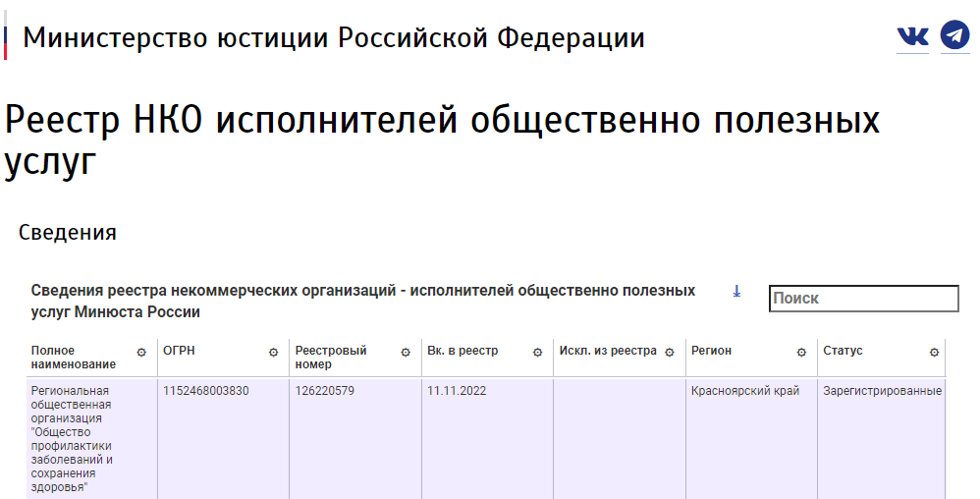
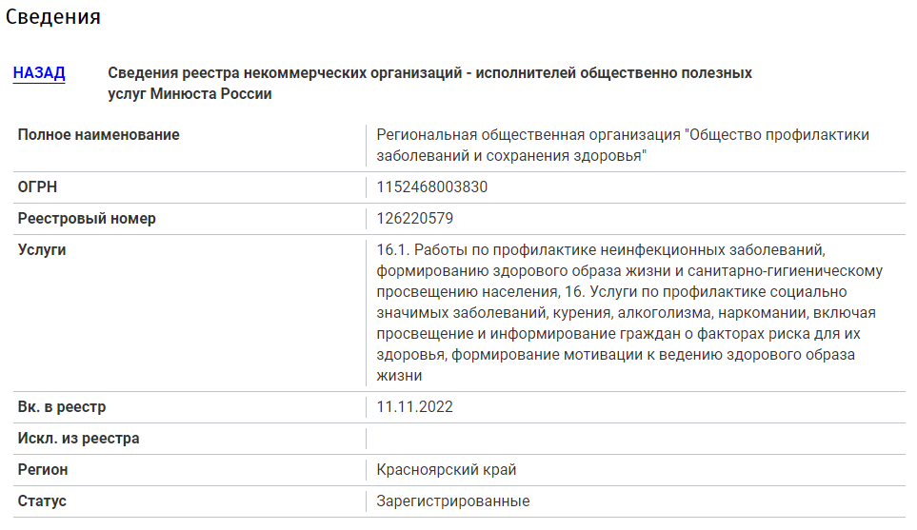
Реестр исполнителей общественно полезных услуг

Slide 21
Статья 3 ФЗ от 28.12.2013 N 442-ФЗ «Об основах социального обслуживания граждан в РФ»
поставщик социальных услуг - юридическое лицо независимо от его организационно-правовой формы и (или) индивидуальный предприниматель, осуществляющие социальное обслуживание;
социальное обслуживание граждан (социальное обслуживание) - деятельность по предоставлению социальных услуг гражданам;
социальная услуга - действие или действия в сфере социального обслуживания по оказанию постоянной, периодической, разовой помощи, в том числе срочной помощи, гражданину в целях улучшения условий его жизнедеятельности и (или) расширения его возможностей самостоятельно обеспечивать свои основные жизненные потребности;

Slide 22
Статья 25 ФЗ от 28.12.2013 N 442-ФЗ «Об основах социального обслуживания граждан в РФ»
Реестр поставщиков социальных услуг формируется в субъекте РФ
Включение организаций социального обслуживания в реестр поставщиков социальных услуг осуществляется на добровольной основе
Реестр поставщиков социальных услуг в субъекте РФ размещается на официальном сайте уполномоченного органа субъекта РФ в сети "Интернет«
Поставщик социальных услуг с момента его включения в реестр поставщиков социальных услуг несет ответственность за достоверность и актуальность информации, содержащейся в этом реестре.
Информация о поставщиках социальных услуг размещается в государственной информационной системе «Единая централизованная цифровая платформа в социальной сфере» согласно ФЗ от 17 июля 1999 года N 178-ФЗ «О государственной социальной помощи»

Slide 23
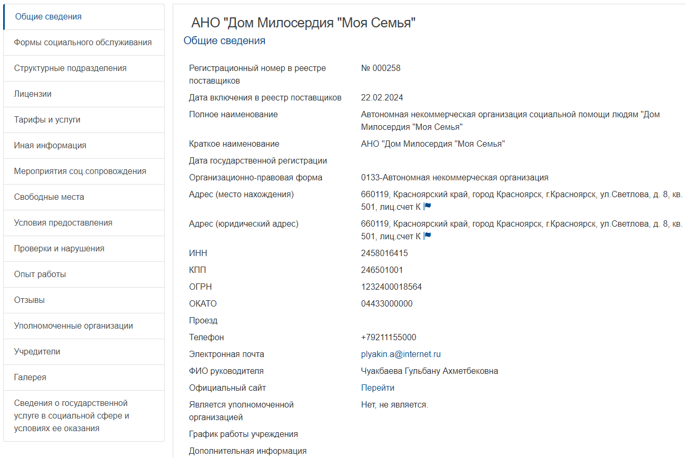
Реестр поставщиков социальных услуг

Slide 24
Документами, подтверждающими право на освобождение от налогообложения и учета в состав внереализационных расходов
НК РФ не устанавливает конкретный перечень документов, подтверждающих факт осуществления пожертвования, а значит, не ограничивает налогоплательщика в вопросе подтверждения правомерности учета соответствующих расходов (письмо Минфина России от 18 сентября 2020 года № 03-03-06/2/82006).
Если получателями товаров (работ, услуг), имущественных прав являются организация и (или) индивидуальный предприниматель (ИП) то подтверждающими документами:
договор или контракт о безвозмездной передаче имущества, товаров (работ, услуг), имущественных прав;
акт приема-передачи имущества, товаров (работ, услуг), имущественных прав или иной документ, подтверждающий передачу имущества, товаров, имущественных прав (выполнение работ, оказание услуг)

Slide 25
Отличие договора о благотворительном пожертвовании имущества и договора дарения
по договору дарения дар можно передать только безвозмездно (п. 1 ст. 572 ГК РФ). По договору о благотворительном пожертвовании его можно передать также и на возмездной основе, но на льготных условиях (пп. 1 п. 2 ст. 5 ФЗ-135);
благотворительное пожертвование должно быть направлено на цели, предусмотренные п. 1 ст. 2 ФЗ-135 (социальную поддержку граждан, помощь пострадавшим от стихийных бедствий, содействие охране здоровья и т.п.). Для дарения такого ограничения законодательство не предусматривает;
в качестве дара может выступать освобождение от имущественной обязанности дарителю или третьему лицу (п. 1 ст. 572 ГК РФ). Для благотворительного пожертвования такая возможность не предусмотрена (п. 2 ст. 5 ФЗ-135)

Slide 26
Предмет договора о благотворительном пожертвовании
В договоре о благотворительном пожертвовании рекомендуем указать благотворительную цель, с которой вы передаете, например, право собственности, права владения, пользования и распоряжения имуществом, выполняете работу или предоставляете услугу (п. 3 ст. 5 ФЗ-135).
Если вы передается «пожертвование» не безвозмездно, а на льготных условиях, то в договор нужно включить такие условия.

Slide 27
Предмет договора о благотворительном пожертвовании
В договоре о благотворительном пожертвовании рекомендуем указать благотворительную цель, с которой вы передаете, например, право собственности, права владения, пользования и распоряжения имуществом, выполняете работу или предоставляете услугу (п. 3 ст. 5 ФЗ-135).
Если вы передается «пожертвование» не безвозмездно, а на льготных условиях, то в договор нужно включить такие условия.

Slide 28
Благотворительная цель
социальной поддержки и защиты граждан, включая улучшение материального положения малообеспеченных, социальную реабилитацию безработных, инвалидов и иных лиц, которые в силу своих физических или интеллектуальных особенностей, иных обстоятельств не способны самостоятельно реализовать свои права и законные интересы;
подготовки населения к преодолению последствий стихийных бедствий, экологических, промышленных или иных катастроф, к предотвращению несчастных случаев;
участия в ликвидации чрезвычайных ситуаций и их последствий, профилактике и тушении пожаров, проведении аварийно-спасательных работ, а также оказания помощи пострадавшим в результате стихийных бедствий, экологических, промышленных или иных катастроф, социальных, национальных, религиозных конфликтов, жертвам репрессий, беженцам и вынужденным переселенцам;
содействия укреплению мира, дружбы и согласия между народами, предотвращению социальных, национальных, религиозных конфликтов;
содействия укреплению престижа и роли семьи в обществе;
содействия защите материнства, детства и отцовства;

Slide 29
Благотворительная цель
содействия деятельности в сфере образования, науки, культуры, искусства, просвещения, духовному развитию личности;
содействия деятельности в сфере профилактики и охраны здоровья граждан, а также пропаганды здорового образа жизни, улучшения морально-психологического состояния граждан;
содействия деятельности в области физической культуры и спорта (за исключением профессионального спорта), участия в организации и (или) проведении физкультурных и спортивных мероприятий в форме безвозмездного выполнения работ и (или) оказания услуг физическими лицами;
охраны окружающей среды и защиты животных;
охраны и должного содержания зданий, объектов и территорий, имеющих историческое, культовое, культурное или природоохранное значение, и мест захоронения;
подготовки населения в области защиты от чрезвычайных ситуаций, пропаганды знаний в области защиты населения и территорий от чрезвычайных ситуаций и обеспечения пожарной безопасности;
социальной реабилитации детей-сирот, детей, оставшихся без попечения родителей, безнадзорных детей, детей, находящихся в трудной жизненной ситуации;

Slide 30
Благотворительная цель
оказания бесплатной юридической помощи и правового просвещения населения;
содействия добровольческой (волонтерской) деятельности;
участия в деятельности по профилактике безнадзорности и правонарушений несовершеннолетних;
содействия развитию научно-технического, художественного творчества детей и молодежи;
содействия патриотическому, духовно-нравственному воспитанию детей и молодежи;
поддержки общественно значимых молодежных инициатив, проектов, детского и молодежного движения, детских и молодежных организаций;
содействия деятельности по производству и (или) распространению социальной рекламы;
содействия профилактике социально опасных форм поведения граждан;
участия граждан в поиске лиц, пропавших без вести;
содействия в оказании медицинской помощи в организациях, оказывающих медицинскую помощь;

Slide 31
Благотворительная цель
содействия органам внутренних дел (полиции) и иным правоохранительным органам в охране общественного порядка в соответствии с законодательством РФ;
участия в проведении мероприятий по увековечению памяти погибших при защите Отечества;
оказания поддержки соотечественникам, проживающим за рубежом, в осуществлении их прав, обеспечении защиты их интересов и сохранении общероссийской культурной идентичности.

Slide 32
Документами, подтверждающими право на освобождение от налогообложения и учета в состав внереализационных расходов
Пожертвования могут делаться гражданам, медицинским, образовательным организациям, организациям социального обслуживания и другим аналогичным организациям, благотворительным и научным организациям, фондам, музеям и другим учреждениям культуры, общественным и религиозным организациям, иным некоммерческим организациям (п. 1 ст. 582 ГК РФ).
Согласно п. 3 ст. 582 ГК РФ в отличие от дарения имущество, полученное в виде пожертвования, должно использоваться по определенному назначению, обусловленному жертвователем (Федеральный закон от 11.08.1995 N 135-ФЗ «О благотворительной деятельности и добровольчестве (волонтерстве)».
Юридическое лицо, принимающее пожертвование, для использования которого установлено определенное назначение, должно вести обособленный учет всех операций по использованию пожертвованного имущества (п. 3 ст. 582 ГК РФ).
Документом, определяющим назначение использования пожертвования, является план финансово-хозяйственной деятельности государственного учреждения, составляемый и утверждаемый в соответствии с Требованиями к плану финансово-хозяйственной деятельности государственного (муниципального) учреждения, утвержденными Приказом Минфина России от 31.08.2018 N 186н (Письмо Минфина России от 28.02.2020 N 02-06-05/14804)

Slide 33
Документами, подтверждающими право на освобождение от налогообложения и учета в состав внереализационных расходов
В случае нецелевого использования благотворительного пожертвования благотворитель (жертвователь) может его отменить (п. 5 ст. 582 ГК РФ), потребовав расторжения договора и возврата переданного пожертвования.
В отчете о целевом использовании средств раскрывается информация о целевом использовании средств, полученных НКО для обеспечения ее уставной деятельности, в соответствии с утвержденной в установленном порядке сметой доходов и расходов (бюджетом, финансовым планом) этой организации (далее - смета).
В отчете о целевом использовании средств показывается остаток на начало отчетного года, поступление средств, использование (расходование) и остаток на конец отчетного периода средств целевого финансирования.

Slide 34
Социальный налоговый вычет для физических лиц
Физлица, перечислившие пожертвования имеют право на социальный вычет по НДФЛ в сумме доходов, перечисляемых им в виде пожертвований:
благотворительным организациям;
СОНКО на осуществление ими деятельности, предусмотренной законодательством;
некоммерческим организациям, осуществляющим деятельность в области науки, культуры, физической культуры и спорта (за исключением профессионального спорта), образования, просвещения, здравоохранения, защиты прав и свобод человека и гражданина, социальной и правовой поддержки и защиты граждан, содействия защите граждан от чрезвычайных ситуаций, охраны окружающей среды и защиты животных;
религиозным организациям на осуществление ими уставной деятельности;
некоммерческим организациям на формирование или пополнение целевого капитала, которые осуществляются в порядке, установленном ФЗ от 30 декабря 2006 года N 275-ФЗ «О порядке формирования и использования целевого капитала некоммерческих организаций».

Slide 35
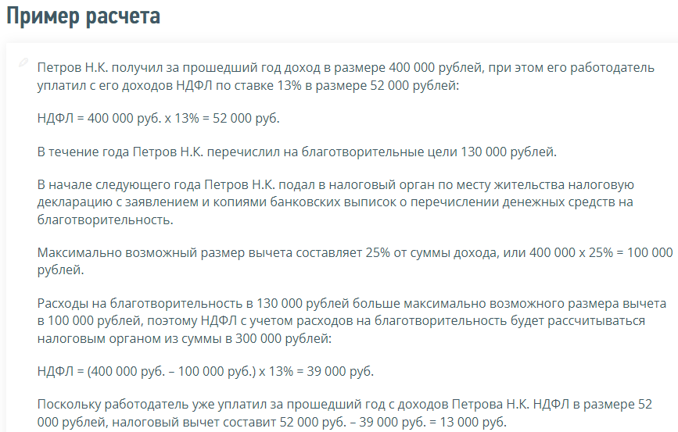
Социальный налоговый вычет для физических лиц
Вычет предоставляется в сумме доходов, перечисляемых в виде такого пожертвования (пп. 1 п. 1 ст. 219 НК РФ, Письмо Минфина России от 30.12.2020 N 03-04-06/116141)
Указанный налоговый вычет предоставляется в размере фактически произведенных расходов, но не более 25 процентов суммы дохода, полученного в налоговом периоде и подлежащего налогообложению
https://clck.ru/3BPrj8

Slide 36
Социальный налоговый вычет для физических лиц
Необходимый набор документов:
паспорт;
декларация о доходах и расходах (3-НДФЛ);
заявление на возврат налога;
справки, чеки, квитанции, которые подтверждают взносы;
справка 2-НДФЛ.

Slide 37
! Если уплаченные средства не являются безвозмездным пожертвованием, то социальный налоговый вычет по ним не предоставляется.
Во время камеральной проверки декларации по НДФЛ инспекция установила, что налогоплательщик уплачивал детскому саду и лицею средства, используя при перечислении вид платежа «добровольные пожертвования».
Однако фактически эти переводы пожертвованиями не являлись, так как гражданин таким образом оплачивал обучение своих детей. Поэтому инспекция отказала ему в предоставлении социального налогового вычета и возмещении НДФЛ.
Налогоплательщик не согласился с этим решением и подал жалобу в ФНС России. Он указал, что добровольно перечислял средства в помощь образовательным учреждениям, а не ради экономической выгоды, поэтому считает отказ инспекции неправомерным.

Slide 38
! Если уплаченные средства не являются безвозмездным пожертвованием, то социальный налоговый вычет по ним не предоставляется.
При рассмотрении жалобы ФНС России установила, что комитет финансов города утвердил порядок, разграничивающий доходы в виде «безвозмездных перечислений» и «прочих доходов». Копии чеков свидетельствуют, что гражданин ежемесячно оплачивал обучение своих детей, используя наименование вида платежа "добровольное пожертвование" и указывая их данные.
В банковских выписках о назначении платежей, предоставленных детским садом и лицеем, эти операции идентифицированы под кодом "прочие доходы", согласно действующему в городе порядку.
Таким образом, перечисленные образовательным учреждениям средства не являются безвозмездным пожертвованием, и инспекция не учла их в качестве социального налогового вычета обоснованно (пп. 1 п. 1 ст. 219 НК РФ).

Slide 39
! Если уплаченные средства не являются безвозмездным пожертвованием, то социальный налоговый вычет по ним не предоставляется.
Доходы, полученные в виде пожертвований от физического лица, отражаются по статье 150 «Безвозмездные денежные поступления» аналитической группы подвида доходов бюджетов и относятся на подстатью 155 «Поступления текущего характера от иных резидентов (за исключением сектора государственного управления и организаций государственного сектора) КОСГУ (Порядок N 82н, Порядок N 209н).

Slide 40
12.1.5. На статью 150 «Безвозмездные денежные поступления» аналитической группы подвида доходов бюджетов относятся безвозмездные денежные поступления:
от организаций (в том числе от государственных (муниципальных) учреждений), в том числе поступления от возврата организациями остатков субсидии, имеющих целевое назначение, прошлых лет;
в форме грантов, пожертвований, иных безвозмездных перечислений от физических и юридических лиц;
от субсидии на иные цели, грантов в форме субсидий;
от субсидии на осуществление капитальных вложений;
иные безвозмездные денежные поступления.

Slide 41
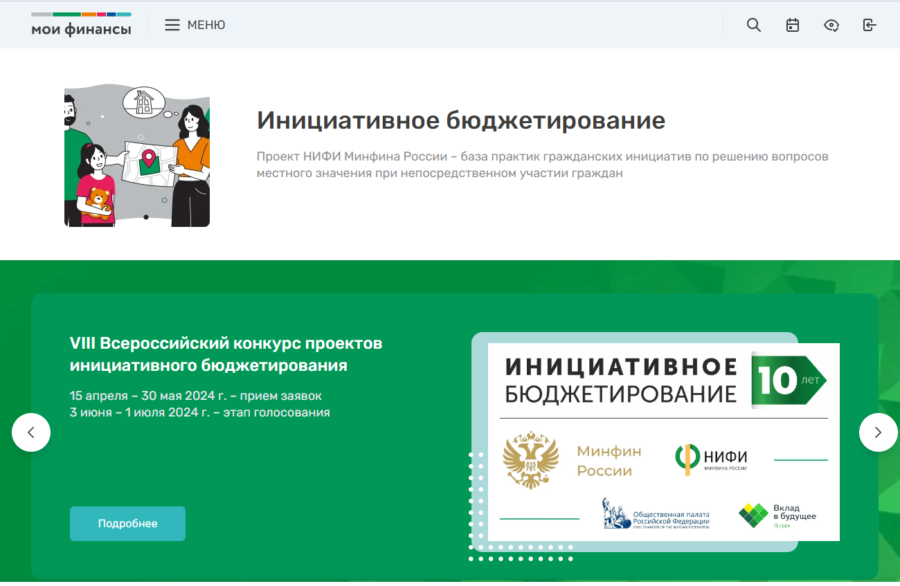
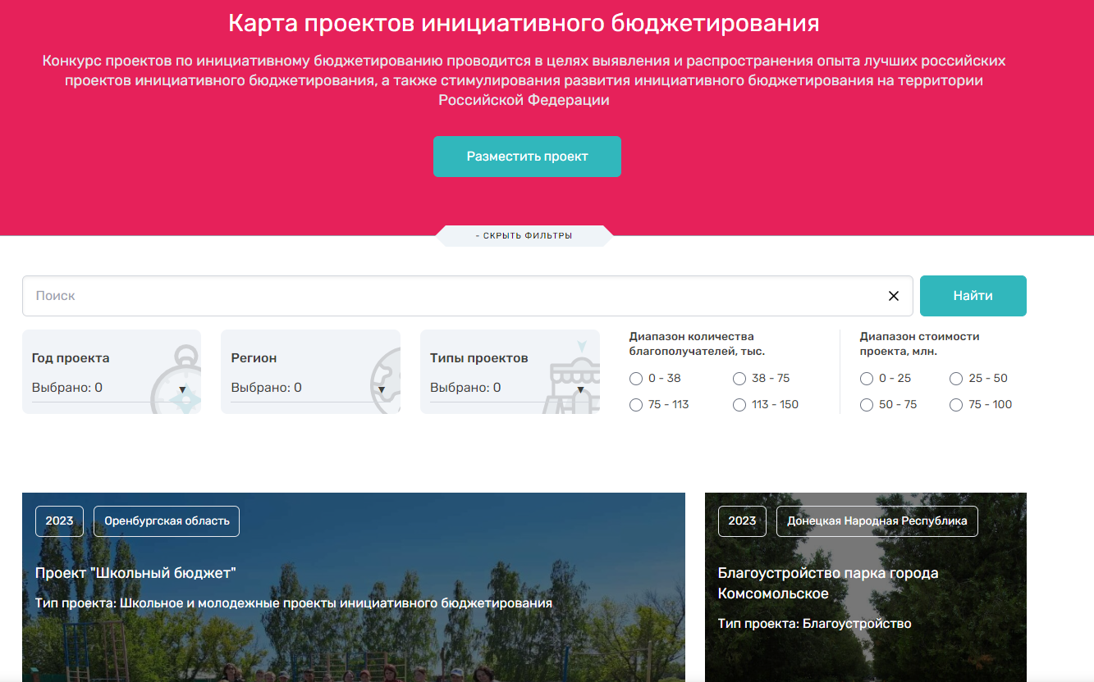
Инициативное бюджетирование
https://clck.ru/3ArRr2
https://clck.ru/3ArSNd

Slide 42
Инициативное бюджетирование
https://clck.ru/3BPrEi

Slide 43
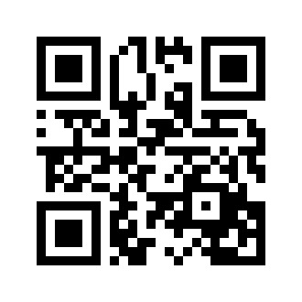
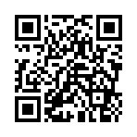
Спасибо за внимание!
rcfg24.ru
vk.com/rcfg24
Красноусов Сергей Дмитриевич
krasnousov@kipk.ru
Материалы, в т.ч. НПА, использованы по состоянию на 21.06.2024 г.
Источник: СПС Консультант плюс

